Slide 1
ロボットアームの順運動学: Matlabによるコーディング Robot Arm Forward Kinematics: Matlab Coding 成瀬継太郎（会津大） Keitaro Naruse (Univ. of Aizu)
まとめ
Matlabによる順運動学関数のコーディング
Summary
Matlab coding of a forward kinematics function

Slide 2
ロボットアームの順運動学関数のMatlab コーディング Matlab Coding of Forward Kinematics Function of Robot Arm
目的：ロボットアームの順運動学をMatlabの関数として実装する
引数：関節角度ベクトル
戻り値：姿勢行列（行が各関節の姿勢を表す）
Objective: To implement a matlab function to solve forward kinematics of a robot arm
Argument: A joint angle vector
Return: A pose matrix, in which a row represents a pose of each of the joints
p = fk(q)

Slide 3
Matlabによる順運動学関数の実装：呼び出しとプロット Matlab Implementation of Forward Kinematics Function: Call and Plot
fk_3Link_planar.m
% Joint angles
q = [0.1, 0.4, 0.9];
% Forward kinematics calculation
p = fk(q);
% Plot poses
% Open a new plot window named Figure 1
figure(1);
% p(:,1): A vector of X positions
% p(:,2): A vector of Y positions
plot(p(:,1), p(:,2));
% Set plot range
xlim([-3, 3]); ylim([-3, 3]);
% Set aspect ratio between x, y, and z
pbaspect([1, 1, 1]);
% Set grid on plot
grid on;
p = fk(q)
Code is available at https://github.com/keitaronaruse/Naruse-robotics-tutorial/blob/main/src/matlab/fk_3Link_planar.m

Slide 4
Matlabによる順運動学関数の実装 Matlab Implementation of Forward Kinematics Function
fk_3Link_planar.m
function p = fk(q)
% Robot arm parameters
L1 = 1.0; L2 = 1.0; L3 = 1.0;
% Pose calculation
% pi = [xi, yi, qi]
p1 = [0,0,0];
p2 = p1 + [L1 * cos(q(1)), L1* sin(q(1)), q(1)];
p3 = p2 + [L2 * cos(q(1)+q(2)), L2* sin(q(1)+q(2)), q(2)];
p4 = p3 + [L3 * cos(q(1)+q(2)+q(3)), L3* sin(q(1)+q(2)+q(3)), q(3)];
% Set the four poses in a pose vector p
p = [p1; p2; p3; p4];
end
p = fk(q)
Code is available at https://github.com/keitaronaruse/Naruse-robotics-tutorial/blob/main/src/matlab/fk_3Link_Planar.m

Slide 5
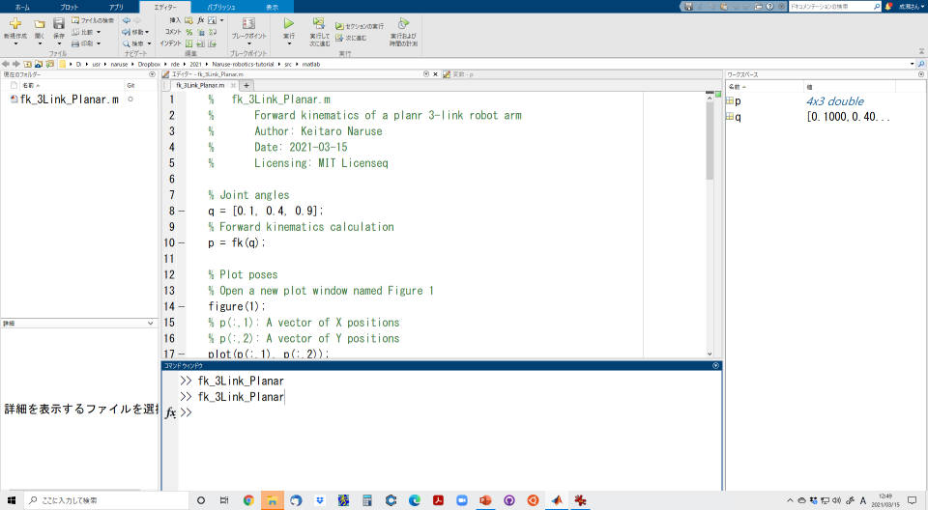
Matlabの順運動学コードのデモンストレーション Demonstration of Matlab Forward Kinematics Code

